Slide 1

Flutter 살펴보기
소속 : 서비스플랫폼사업본부, iOS팀 발표자 : 감주협

Slide 2


Table of Contents
1
왜 플러터를 선택하는가
2
플러터 소개
3
샘플 앱
4
도전 과제

Slide 3
Part 1
왜 플러터를 선택하는가

Slide 4
Part 1
왜 플러터를 선택하는가 > 앱을 만드는 방법
iOS
OBJ-C → Swift
UIKit → SwiftUI
AOS
Java → Kotlin
XML, Layout → ComposeUI
Flutter - Dart
React Native - JavaScript
ionic – HTML/CSS/JS
Xamarin – .Net, C#
WebView Base +
네이티브 or 크로스플랫폼
네이티브
크로스플랫폼
하이브리드

Slide 5
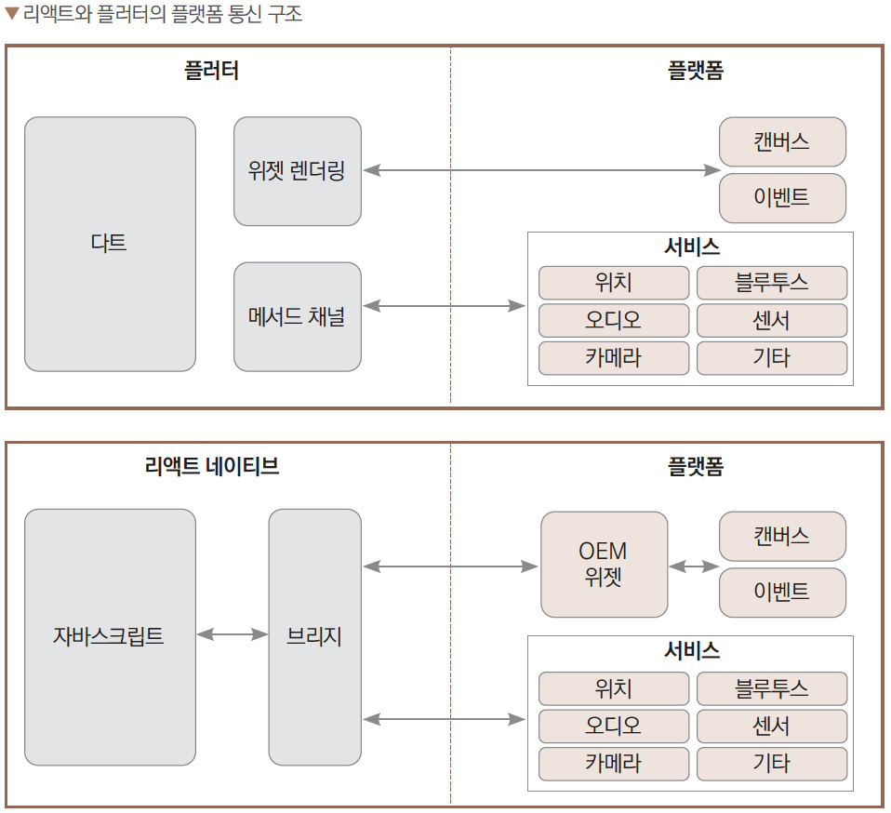
Part 1
왜 플러터를 선택하는가 > 크로스플랫폼 중 왜 플러터인가
자체적인 스키아 엔진을 사용해 화면에 UI를 그림
디바이스 기능(Gps 등) 사용시,
메서드 채널을 통해 직접 통신함
React Native는 Android와 iOS 컴포넌트들을
끌어다 쓰는 bridge 역할
플랫폼의 UI(OEM 위젯)를 그대로 사용
Notes:
https://goldenrabbit.co.kr/2023/04/02/flutter-1

Slide 6
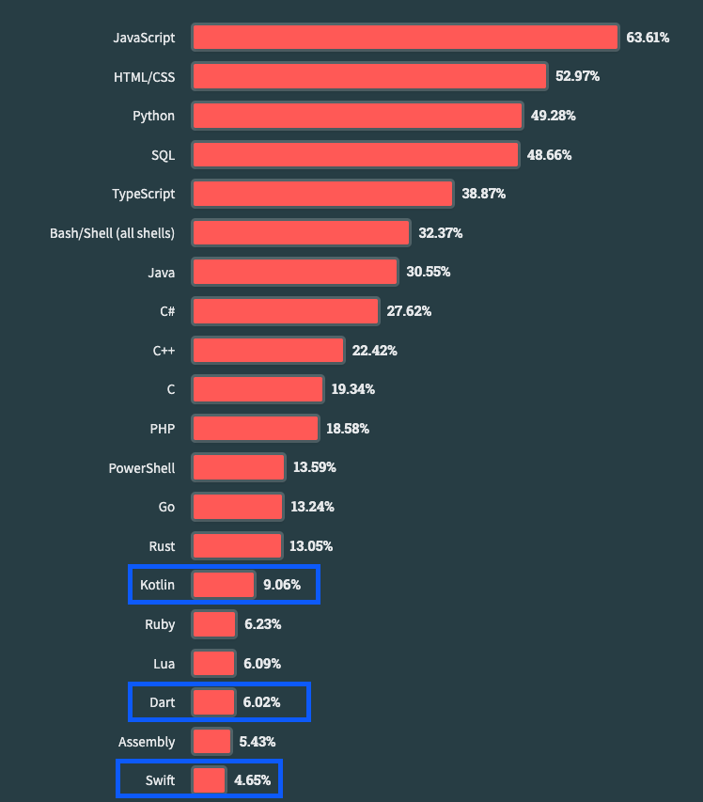
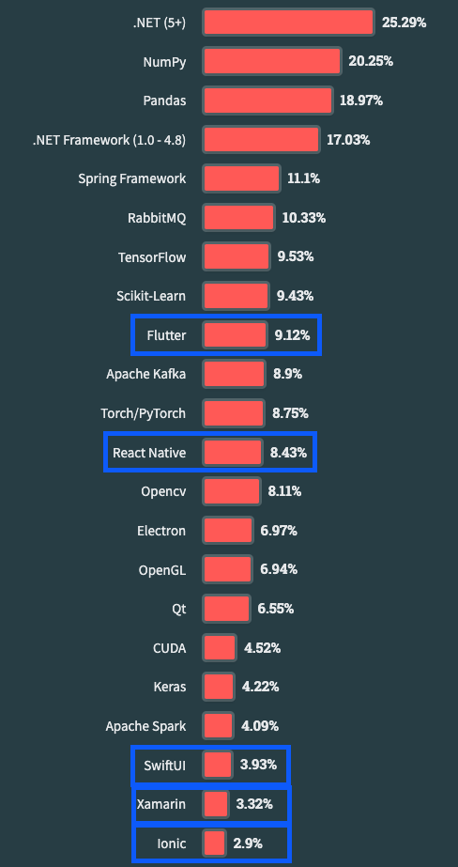
Part 1
> 인기지표
2023 스택오버플로우
설문조사
언어 인기 순위
most-popular-technologies
-language
웹 프레임워크 제외
프레임워크 인기 순위
section-most-popular
-technologies-other
-frameworks-and-libraries
Notes:
https://survey.stackoverflow.co/2023/#technology-most-popular-technologies

Slide 7
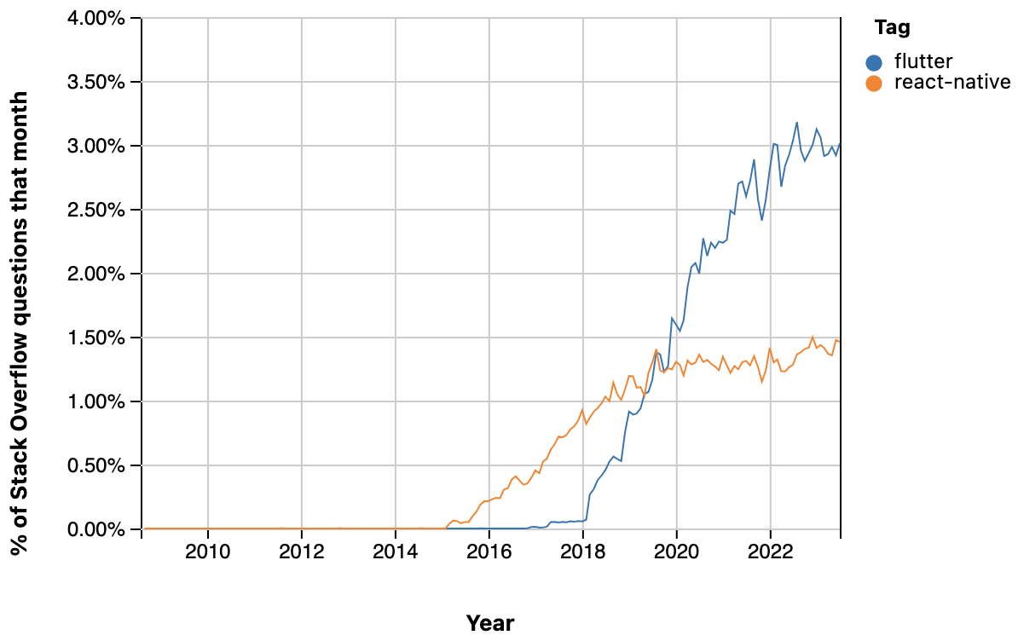
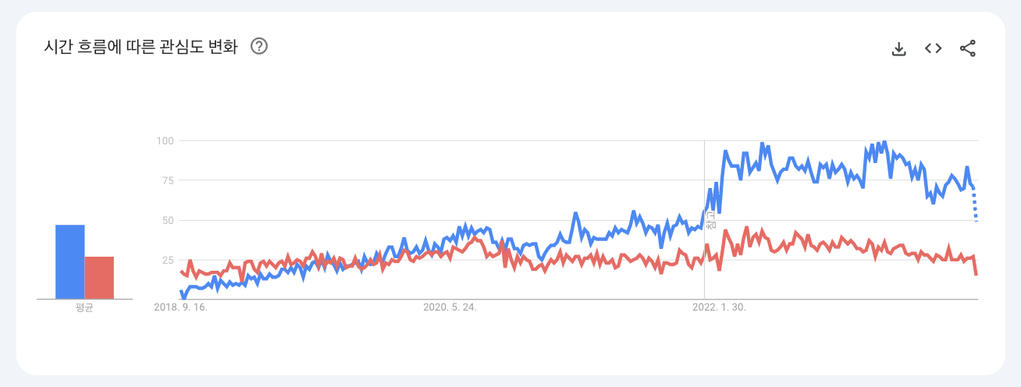
Part 1
왜 플러터를 선택하는가 > 인기지표
한국에서 지난 5년간 구글 트랜드 검색 추이
Flutter
React Native
매달 스택오버플로우에
질문이 들어오는 언어의 비중
Notes:
https://gist.github.com/tkrotoff/93f5278a4e8df7e5f6928eff98684979
https://trends.google.co.kr/trends/explore?date=today%205-y&q=Flutter,React%20Native&hl=ko

Slide 8
Part 2
플러터 소개

Slide 9

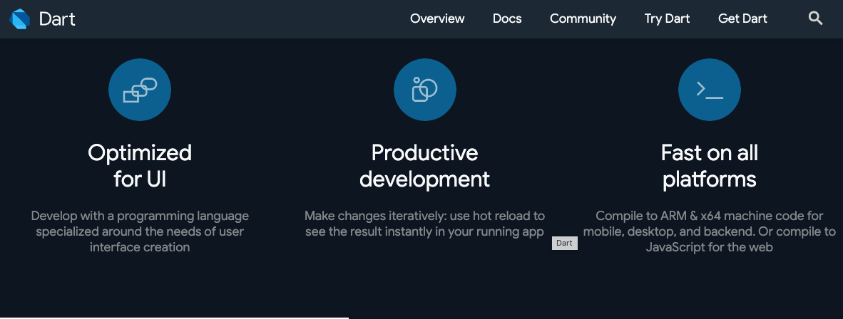
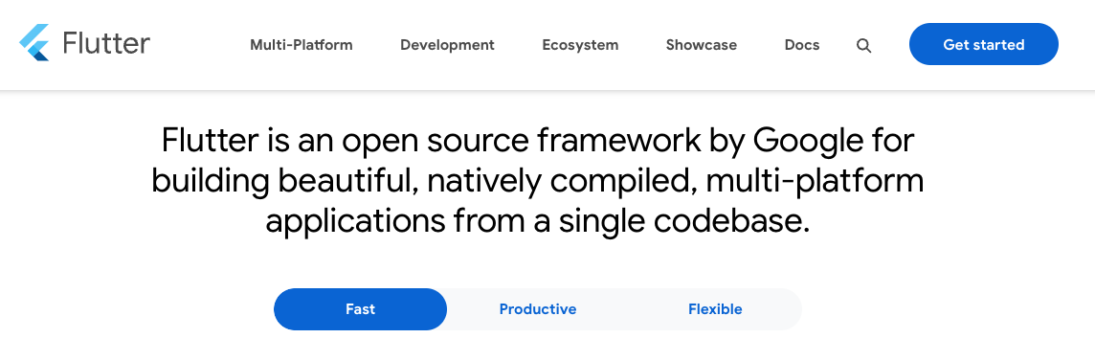

Part 2
플러터 소개 > 언어 그리고 프레임워크
Dart 언어 , Flutter 프레임워크
최적화된 UI, 생산성 있는 개발, 모든 플랫폼에서 빠름
속도, 생산성, 유연성
Notes:
출시연도 2018.12
https://dart.dev/ /overview
https://flutter.dev/
https://www.tutorialspoint.com/flutter/flutter_introduction.htm

Slide 10
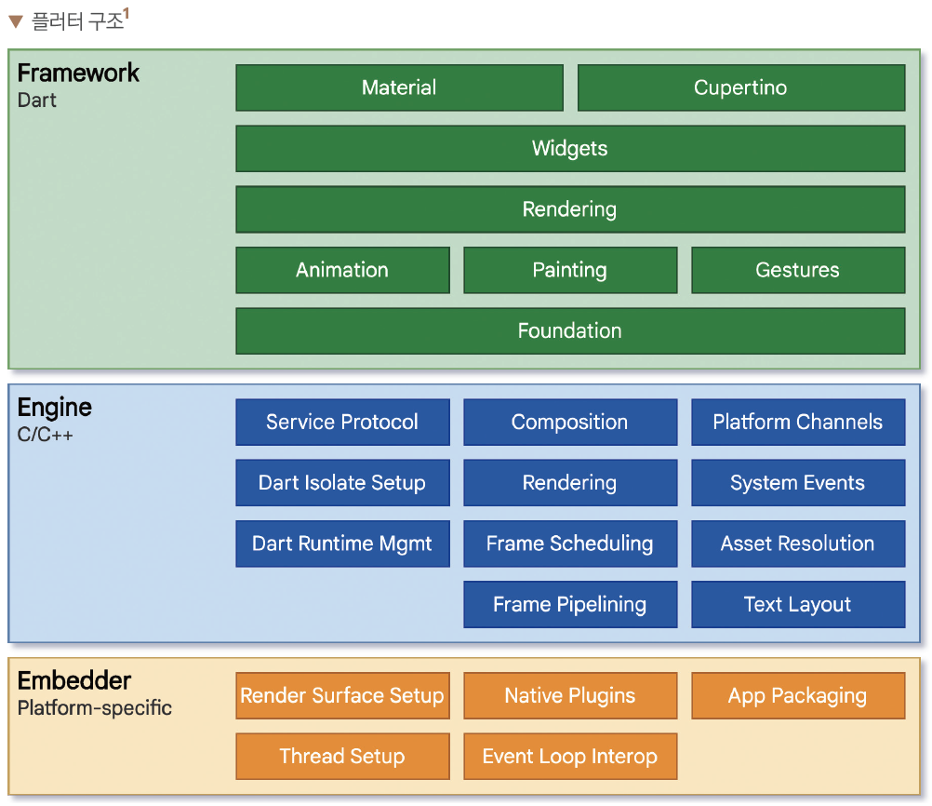
Part 2
플러터 소개 > 동작원리
프레임워크 : 플러터 개발시 주로 쓰는 계층
엔진 : Skia 엔진을 통해 자체적으로 렌더링
임베더 : 네이티브 플랫폼과 직접 통신을 하고
운영체제의 자체적 기능을 모듈화해둔 계층
Notes:
엔진 : C++로 작성되어 있으며 플러터 코어 API와 스키아 그래픽 엔진, 파일시스템
그리고 네트워크 기능 등 정의
https://goldenrabbit.co.kr/2023/04/02/flutter-1/

Slide 11
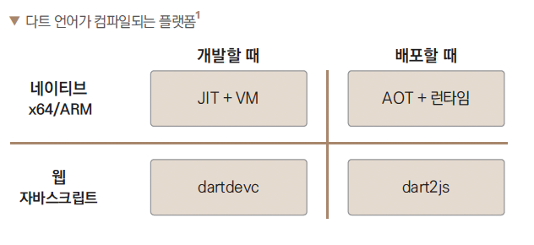
Part 2
플러터 소개 > 다트의 특징
JIT 컴파일 (Just-In-Time Compilation) : AOT 컴파일 (Ahead-of-Time Compilation)
=
인터프리터 언어 (Interpreter Language) : 컴파일 언어 (Compiled Language)
Notes:
JIT : 다트 가상머신에서 제공하는 기능으로 코드의 변경된 사항을 처음부터 다시 컴파일할 필요 없이
즉시 화면에 변경 사항을 반영할 수 있는 핫 리로딩(hot reload) 기능과 실시간으로 메트릭스(metrics)를 확인할 수 있는 기능, 디버깅 기능을 제공
AOT : 소프트웨어를 배포할 때는 미리 컴파일이 돼 있어야 더욱 리소스를 효율적으로 사용
인터프리터 (Interpreter): 소스 코드를 한 번에 한 줄씩 읽고, 즉시 실행함 수정하고 테스트에 용이 ex) 파이썬, 루비, 자바스크립트
컴파일러 (Compiler): 프로그램의 전체 소스 코드를 읽어서 기계어로 변환하는 작업을 수행한 후에 실행 파일을 생성 오류들을 컴파일 시점에 잡아낼 수 있습니다. 컴파일된 프로그램은 인터프리트 방식보다 일반적으로 빠르게 실행. Ex) C, Cpp, Java https://goldenrabbit.co.kr/2023/04/02/flutter-2/
https://nyangnyangworld.tistory.com/23

Slide 12
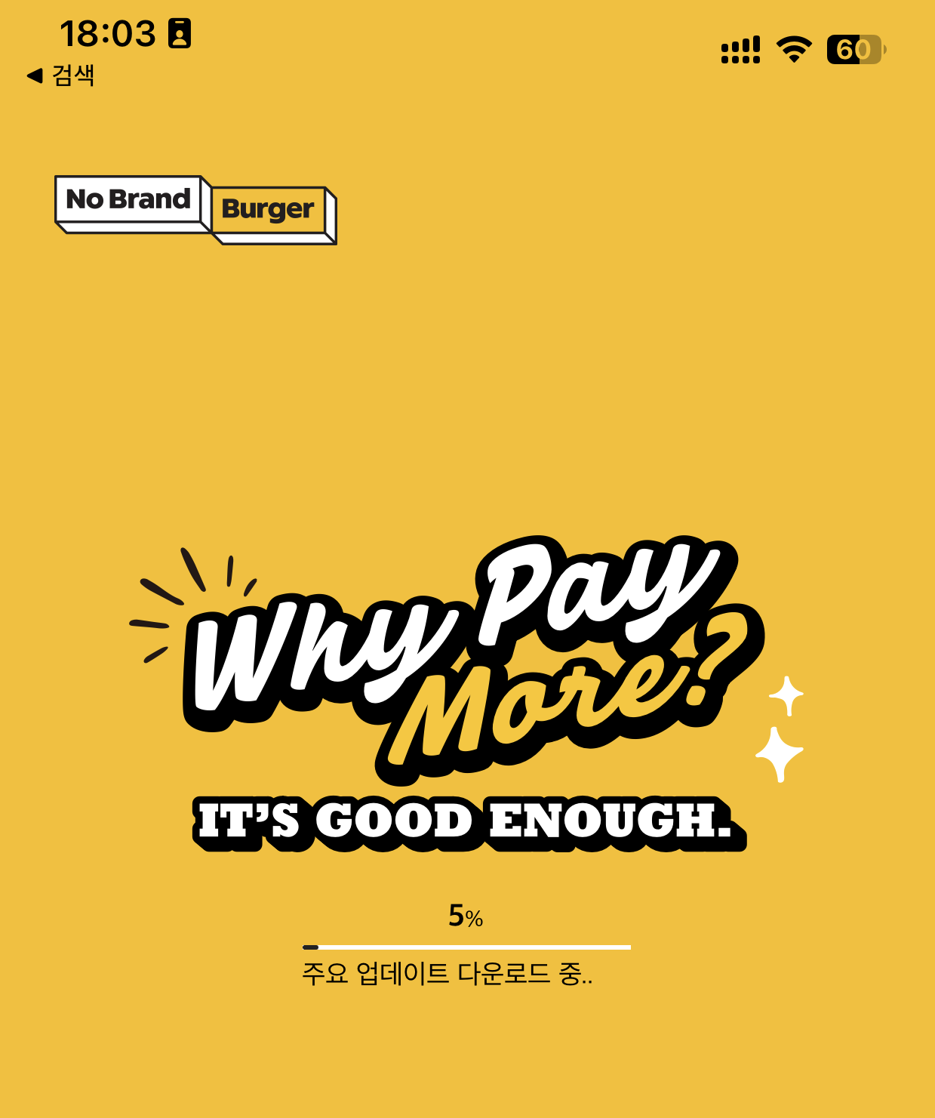
Part 2
플러터 소개 > 특징
크로스플랫폼 개발, Hot Reload, Hot Restart
2. 위젯, 상태관리, 선언형 UI, 객체지향 / 함수형 / 비동기 프로그래밍 지원
3. Code Push (Shore Bird) : AOS만 적용, 추후 iOS 등 다른 플랫폼 적용 예정, 월 20불
※ RN은 App-Center 솔루션 사용
4. FFI (Foreign Function Interface, 네이티브 통신) : MethodChannel, EventChannel, PlatformView
Notes:
Code Push : 클라우드 기반의 앱 원격 업데이트 서비스, 런타임에 코드 업데이트 진행
위젯은 화면에 표시되는 모든 요소
StatelessWidget (불변 위젯): 상태를 가지지 않고 변하지 않는 위젯
StatefulWidget (가변 위젯): 상태를 가지고 있어 변할 수 있는 위젯
https://docs.flutter.dev/ui/widgets

Slide 13
Part 2
플러터 소개 > 특징 : 위젯과 문법
문법
위젯
Struct(구조체)가 없다.
Any타입이 Dynamic, Object로 나뉜다. 상수(let)가 final과 const로 나뉜다.
Mixin, Arrow Function(=>)은 Swift의 protocol, Closure와 유사하다.
파일 생성이름과 실제 클래스명, 변수명, 함수명 작성시 각기 다른 표기법 (파스칼, 스넬, 스네이크 케이스)을 적용하여 일관성 없는 규칙이 있어 불편하다. 데이터 타입 중 일관성 없는 첫 글자 대소문자를 적용한다.
트리, 렌더링 개념
StatelessWidget(불변), StatefulWidget(가변) 두가지 위젯으로 나뉜다.
Material, Cupertino, Layout, Navigation&Routing, SliverList 등의 위젯 지원
Notes:
What is the Dynamic keyword similar to in Swift? Object: static type checking at compile-time. explicitly declare the type 타입추론시 컴파일때 바로 형변환 dynamic: defers type checking to runtime, offering more flexibility but with a potential loss of compile-time safety. 런타임 바로 할당 가능 그러나 에러 가능성 존재
다양한 데이터 타입을 유연하게 다루기 위해 제공한다. https://www.cloudhadoop.com/dart-dynamic-vs-object
const 컴파일 시에 초기화, final 런타임시 초기화 그래서 final 키워를 런타임 또는 초기화시에 동적으로 저장(computed)하기 위해서 const보다 자주 쓰게 된다.
https://medium.com/@yetesfadev/demystifying-final-and-const-in-flutter-and-dart-4d6dbc4cbbb8
Flutter, Dart에는 Swift의 Character에 해당하는 데이터 타입이 없다.
첫글자 소문자 : int, double, bool
첫글자 대문자 : String, List, Map
==========================
플러터는 60fps를 목표로 한다. 변경사항이 없다면 이전 계산값을 그대로 사용
Widget Tree - Element Tree - Render Tree
https://api.flutter.dev/flutter/widgets/Widget-class.html
https://papabee.tistory.com/77
https://medium.com/nerd-for-tech/flutter-widgets-lifecycle-widget-tree-and-element-tree-ac41ab1918da#c9bf

Slide 14
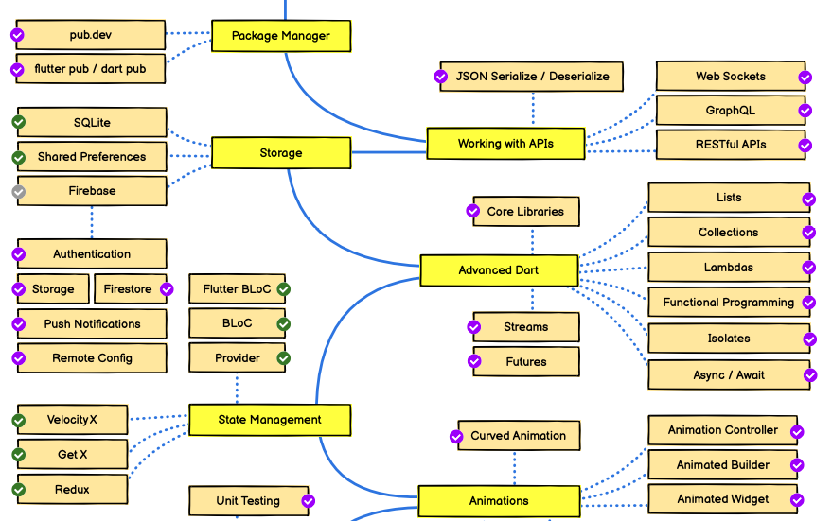
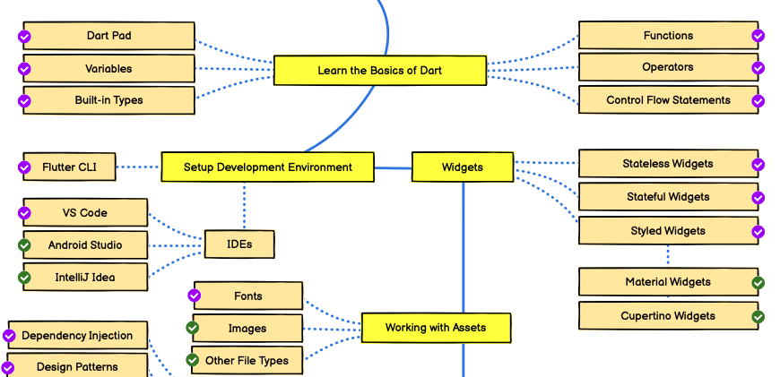
Part 2
플러터 소개 > 로드맵 (테크트리)
기초문법 > IDE > 기초 위젯 > 네트워크 통신 > 심화문법 > 상태관리 > 심화 위젯 > …
기타 : Life Cycle, Storage, Firebase, 아키텍처 패턴, 상태관리, 로컬 기능(푸시, GPS, 사진첩), CI/CD
Notes:
https://roadmap.sh/flutter
https://github.com/olexale/flutter_roadmap

Slide 15
Part 3
샘플 앱

Slide 16
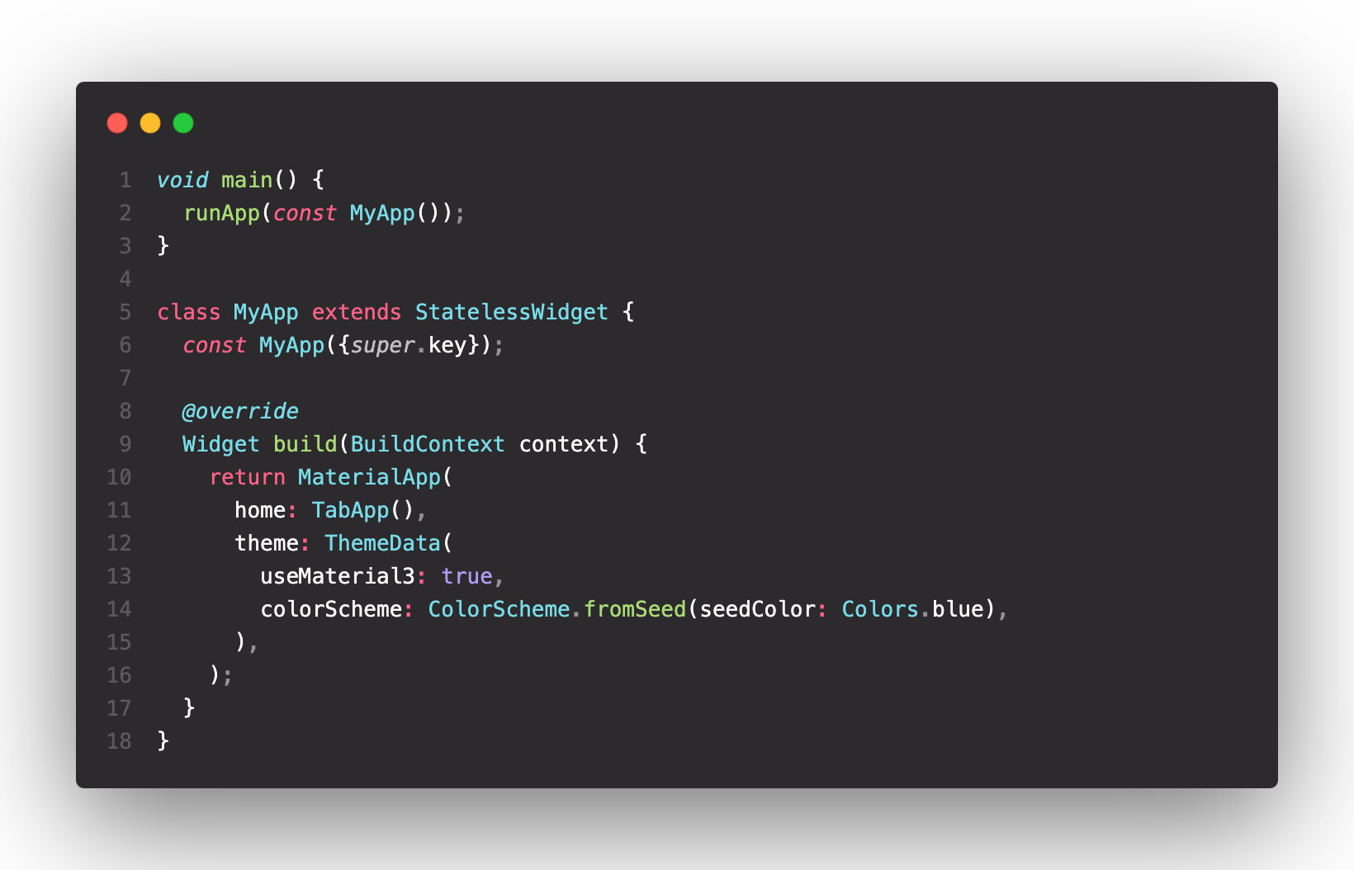
Part 3
샘플앱 > Book앱 : UI 구성, 상태변화, 네트워크와 비동기 처리
Notes:
프로젝트에서 구두로 설명. . .

Slide 17
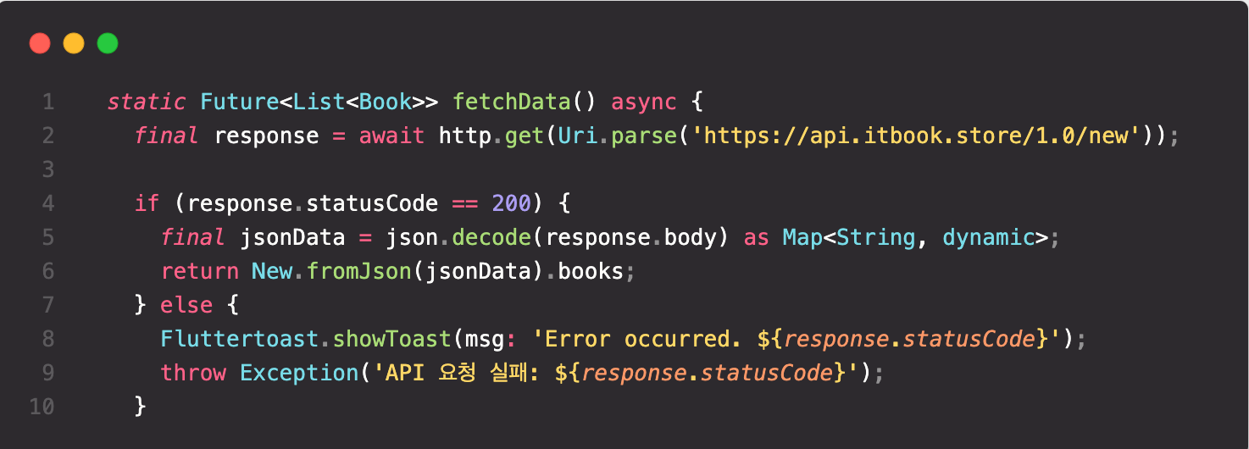
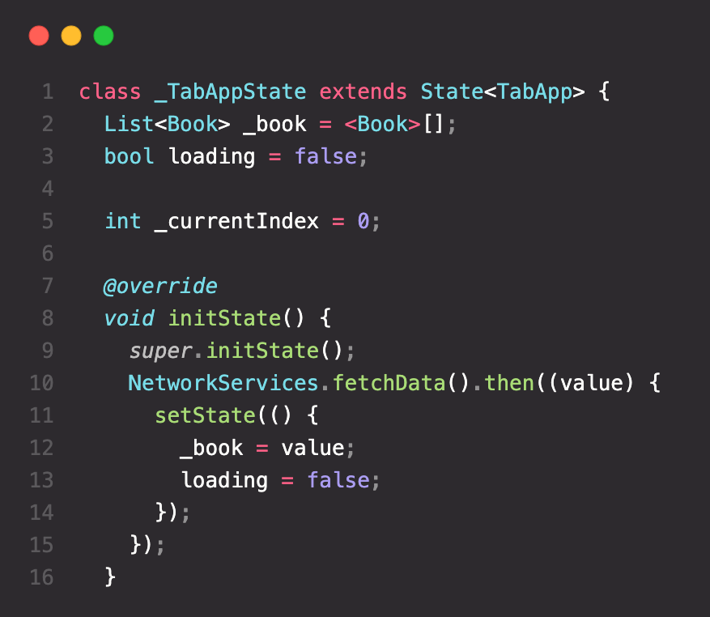
Part 3
샘플앱 > Book앱 : UI 구성, 상태변화, 네트워크와 비동기 처리

Slide 18
Part 4
도전 과제

Slide 19
Part 4
도전과제 > 중규모 이상 앱에서 적용할 수 있는 Flutter 아키텍처 구성하기
상태관리 패키지를 사용하여 MVVM 패턴으로 앱을 만들고 네트워크 레이어 Scalable 하게 구성
아키텍처 패턴 : MVVM
상태관리 : BLoC, Provider, RiverPod 中 택 1
네트워크 : Retrofit, DIO
자동화 : json_serializable, freezed
화면이동 : auto_route
의존성 주입 : Get_it, injectable 中 택 1
딥링크 : go_router
* 추천 IDE
IDE : VSCode
VSCode Extension : Error Lens, Flutter Widget Snippets, Awesome Flutter Snippets,
Flutter Tree, Pubspec Assist, …
Notes:
how to build Scalable App in flutter
https://www.reddit.com/r/FlutterDev/comments/xw7u35/what_is_the_tech_stack_of_your_flutter_app/
https://salihcanbinboga.medium.com/mastering-flutter-building-scalable-and-maintainable-apps-with-modular-architecture-en-f202ba2cd10a
VS Code Extension
https://www.youtube.com/watch?v=tXdmq-hIcGE&t=2s
https://www.youtube.com/watch?v=PQyy4VQF9j4

Slide 20
출처
https://medium.com@kyle_seongwoo_jun/xamarin과-flutter-그리고-크로스-플랫폼의-미래-e583b4f2da93
Flutter, 어떻게 해야 더 잘 쓸까?
https://devocean.sk.com/blog/techBoardDetail.do?ID=163638
https://www.youtube.com/watch?v=ZtR8ux9y5AI
Awesome-Flutter
Comunity
Flutter Korea Discord Flutter Seoul Flutter Songdo Flutter Daegu
Reddit Flutter
빛을 퍼트리는 방법은 두 가지가 있다.
촛불이 되든가, 그것을 반사시키는 거울이 되든가.
에디스 워튼

Slide 21


Q.
가벼운 질문만 받습니다.
© 2023. Saebyeol Yu. all rights reserved.

